Slide 1
课程相关说明:
1.教材：徐全智，《随机过程及应用》，
高等教育出版社，2013.
2.成绩构成：平时（20%）+期末（80%）
3.考试方式：一页纸闭卷

Slide 2
§0.1 黎曼—斯蒂阶积分简介
概率论概要
§0.0 概率空间
§0.2* 随机变量的数字特征
§0.3* 特征函数

Slide 3
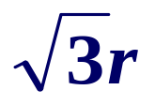

贝特郎悖论问题: 在半径 为r 的圆C内任意作一弦，求此弦长度l大于 的概率.
算法1 假定弦AB的中点M 随机落入圆C内
M
A
B

Slide 4
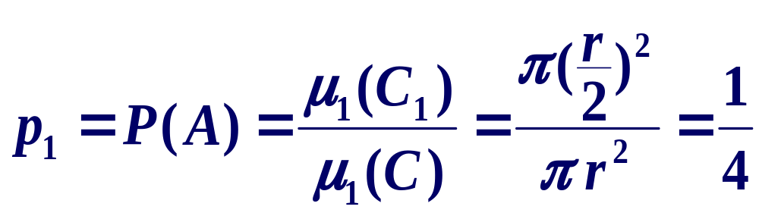
A={随机点M落入半径为r/2的同心子圆C₁内}
算法2 假定弦AB的端点B在圆周上随机分布,
A
D
B
E

Slide 5
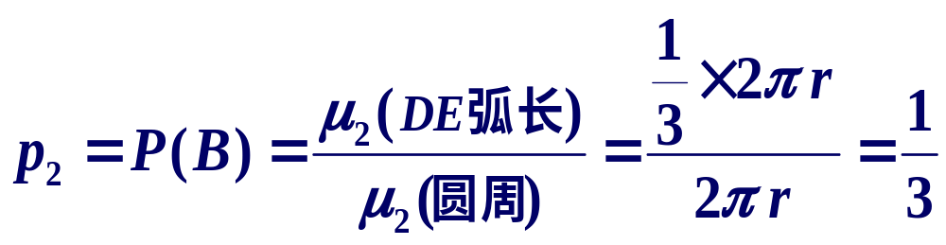
B={随机点B落于劣弧DE上}
算法3 假定弦AB 的中点M在垂直直径上随机分布
G
H

Slide 6
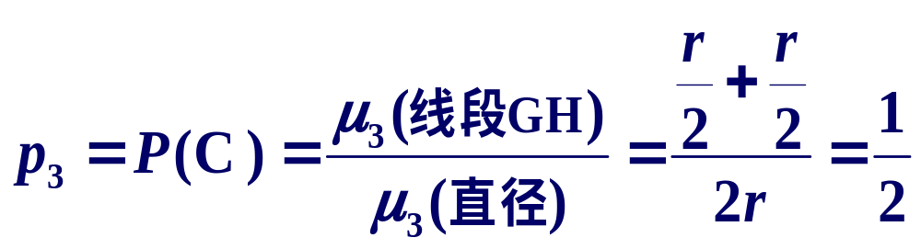
C={随机点M落于线段GH上}

Slide 7
§0.0 概率空间
一、随机事件的公理化定义
回顾初等概率论中引进古典概率、几何概率等定义，有如下问题：
对于随机试验E的样本空间Ω,是否Ω的每一个子集(事件)都能确定概率?

Slide 8


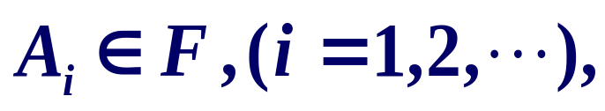
定义 (σ代数)：设随机试验E 的样本空间为Ω,F 是Ω的子集组成的集族，满足
(1) Ω∈F ;
(2)若A∈F,则 .（对逆运算封闭）
(3) 若 则
（对可列并运算封闭）
σ可加
称F 为Ω的一个σ-代数（事件体）, F 中的集合称为事件.

Slide 9
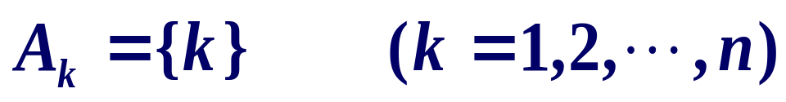

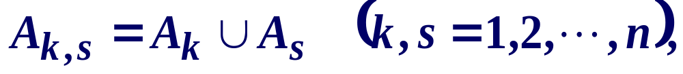
Ex.1 在编号为1,2, …, n 的 n个元件中取一件.
1. 考虑元件的编号，则全体基本事件为
样本空间为
构造如下事件:
………

Slide 10
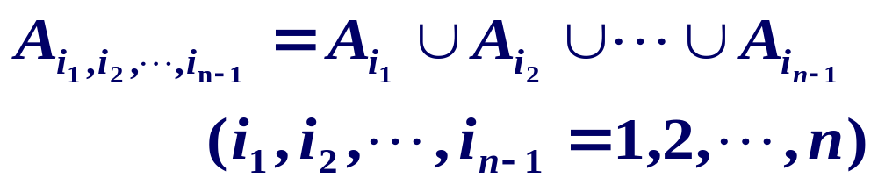
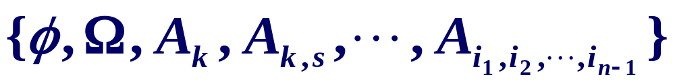
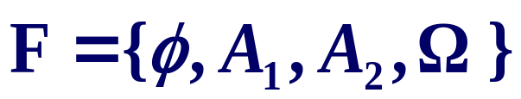

可验证集族
组成一个σ代数.
2. 考虑元件是正品或次品，则基本事件为
A₁={取到正品}, A₂={取到次品}
则 为一个σ代数.

Slide 11
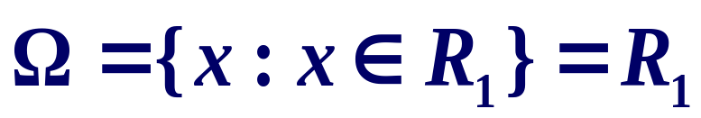

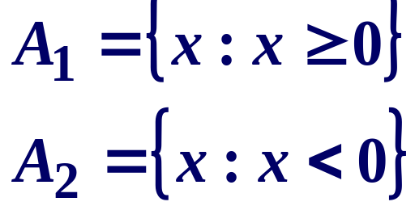
Ex.2 测量一个零件,考虑其测量结果与实际长度的误差.
基本事件为{x},样本空间为
则R₁的子集全体： ,单点集{ x }，一切开的,闭的，半开闭区间等组成的集族F是一个代数.
另外，令
={出现正误差}
={出现负误差}

Slide 12


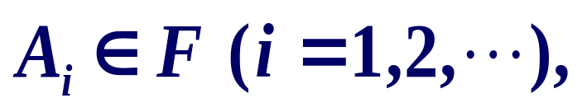
则 为一个σ代数.
注：对同一研究对象的同一试验, 试验目的不同, 其样本空间和σ代数的结构会不同.
定义 (可测空间) 样本空间Ω和σ代数的二元体(Ω, F) 称为可测空间.
可测空间有如下性质：
1.
2.对可列交运算封闭. 若

Slide 13

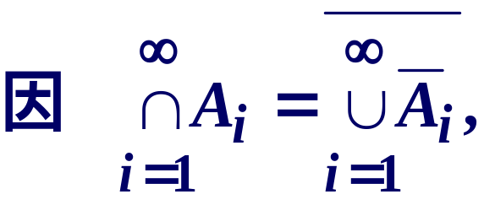

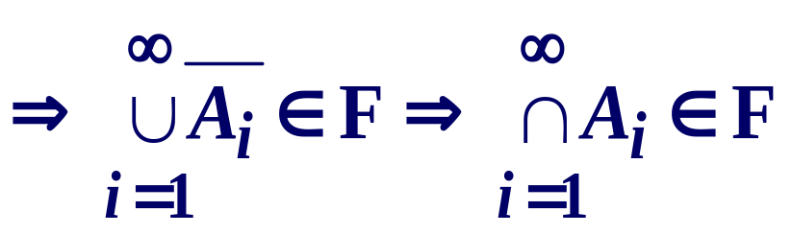
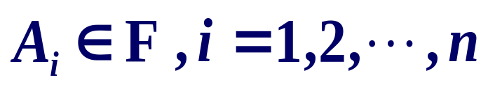

证
3. 对有限并,有限交封闭:若
则

Slide 14
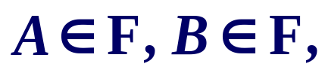




4.对差运算封闭,即若 则 .
二、概率的公理化定义
柯氏公理体系是现代概率论的基石.
定义(概率)：设(Ω, F )是一可测空间,对
定义在F上的实值集函数P(A), 满足
1) 非负性：对
2) 规范性:P(Ω) = 1;

Slide 15
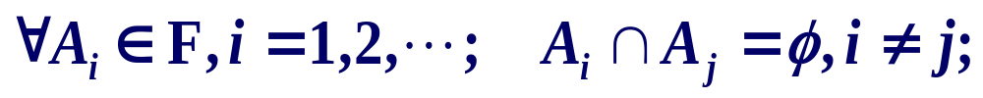
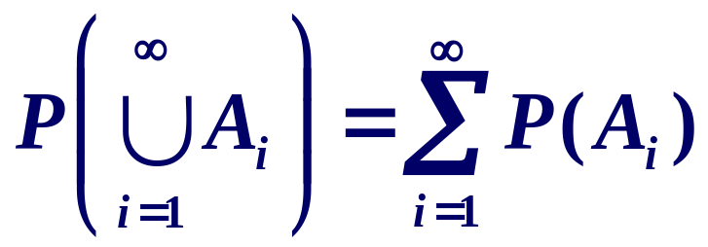

3) 完全可加性,对
有
称P是(Ω,F)上的概率(测度),P(A)是事件A
的概率.
三元体(Ω, F , P)称为概率空间.
Ex.3 设某路口到达的车辆数为m,基本事件为{m},样本空间 F 是Ω的一切子集组成的集族，则F是一个σ代数.

Slide 16
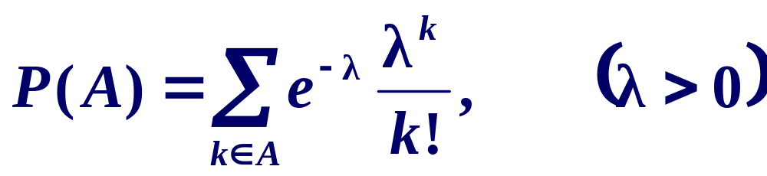
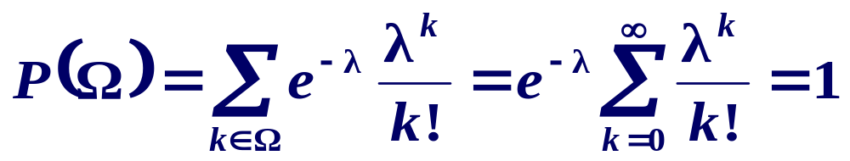
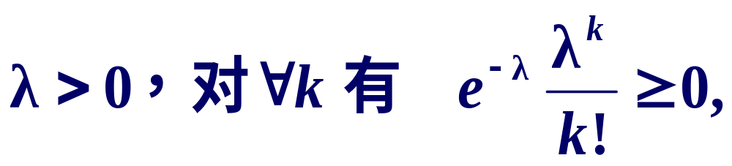
令 P(φ)=0, 并对A∈F 令
证明P为可测空间(Ω,F)上的概率测度.
证 1)
2) 因

Slide 17
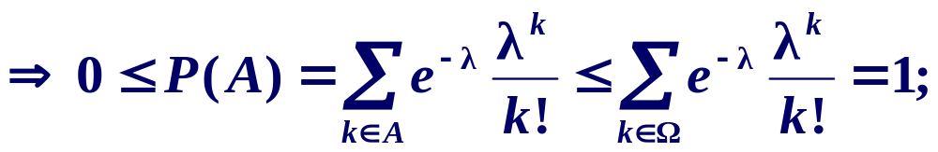
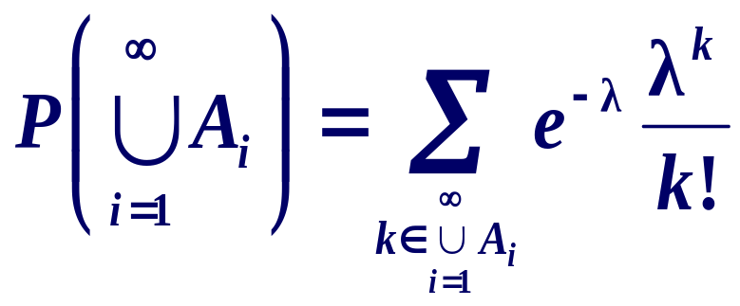
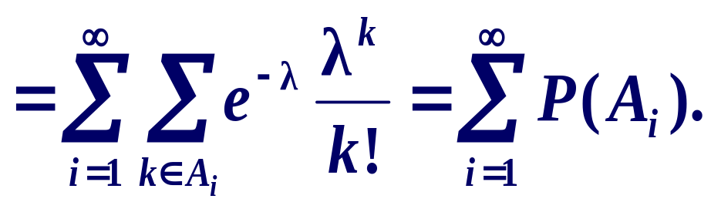
3) 设
有

Slide 18

三、乘积样本空间
设A 和 B 是两个集合，称
为A与B 的积集.
定义 设随机试验E_{i} , i=1,2, …n的样本空间分别为Ω_{i} ,i=1,2, …n,称
Ω₁×Ω₂×…×Ω_{n}={(ω₁, ω₂…, ω_{n}) , ω_{i} ∈ Ω_{i} i=1, 2, …, n}
为乘积样本空间.

Slide 19

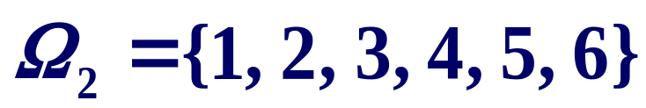
Ex.3 设抛一枚均匀硬币试验E₁的样本空间为
掷一颗均匀硬币骰子试验E₂的样本空间为
先掷一颗均匀硬币骰子,再抛一枚均匀硬币试验的样本空间可设为
Ω=Ω₁×Ω₂={(ω₁,ω₂) , ω_{i} ∈ Ω_{i} i=1, 2}
有 ω=(T, i) ∈Ω, ω= (H, i) ∈Ω, i=1,2, …,6.

Slide 20
Ex.4 n次独立重复抛一枚均匀硬币试验E的样本空间为
Ω_{n}={(ω₁, ω₂…, ω_{n}) , ω_{i} ∈ Ω, i=1, 2, …, n}
=Ω×Ω×…×Ω=Ω^{n}
称为Ω的n维乘积空间.
如 (T, T, H) ∈Ω³, (H, T, H) ∈Ω³.
四、概率性质
设(Ω,F, P)是概率空间,则概率P 有如下性质:

Slide 21
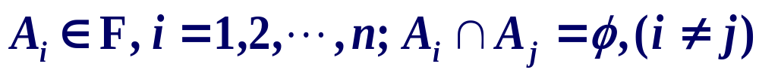
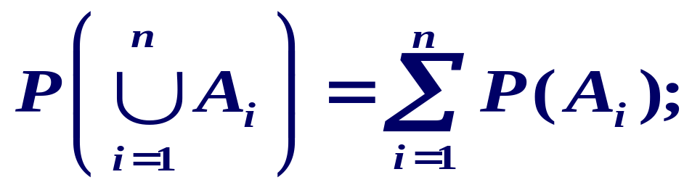
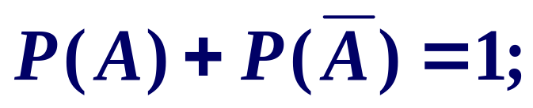

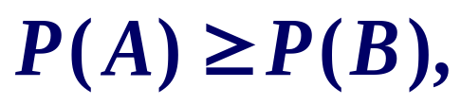
1) P(φ)=0;
2)有限可加性: 若
则
推论1:
推论2 (单调性):若 ，则
P(A－B)=P(A)－P(B) 且

Slide 22
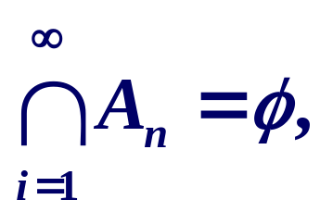

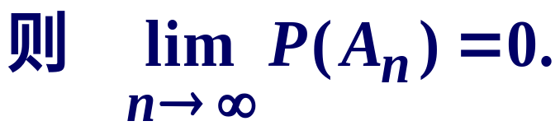
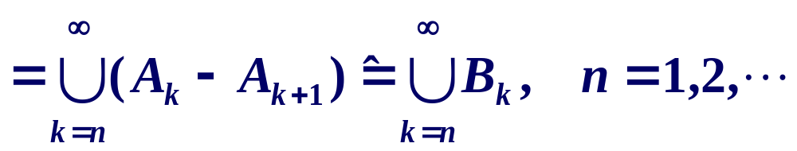
3) 概率的连续性
A_{n+1}
A₁
A_{n}
证：

Slide 23
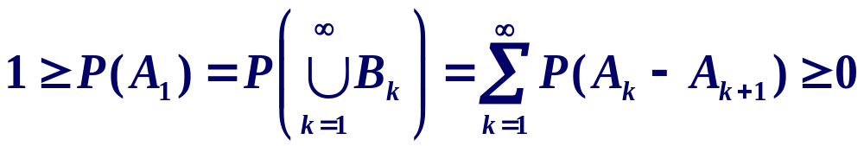

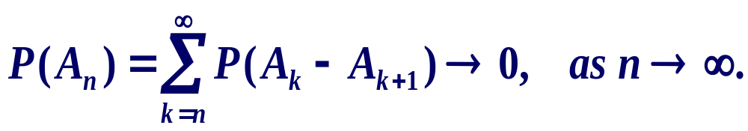
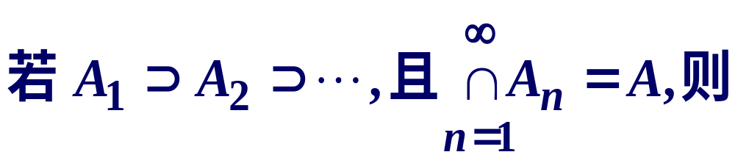
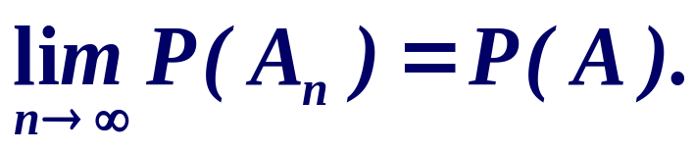
其中B₁,B₂,…互不相容，特别由完全可加性有
收敛级数的余项极限为0,(as ),即
推论1：

Slide 24

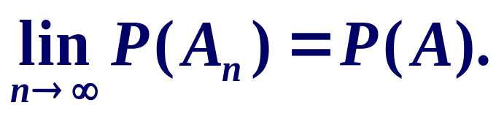


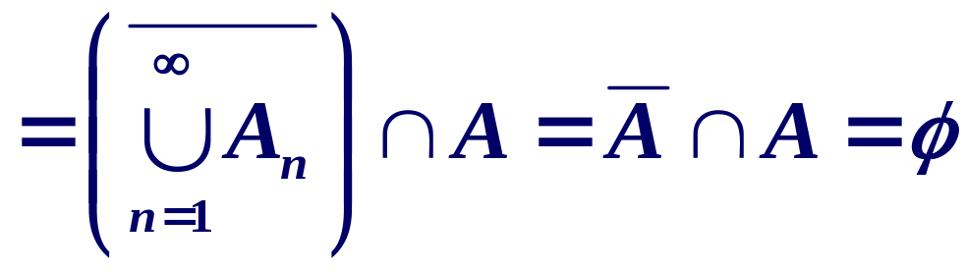
推论2：
证：在推论2中

Slide 25
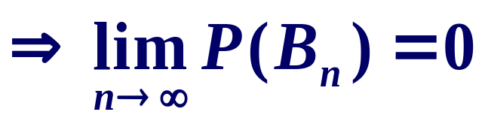
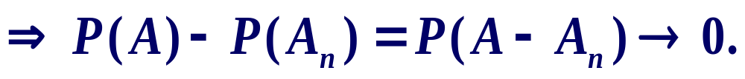


A
B_{n}= A － A_{n}
4）多除少补原理

Slide 26
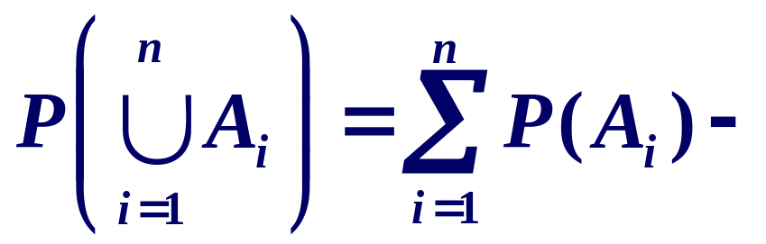
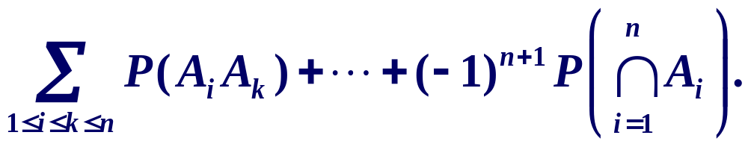
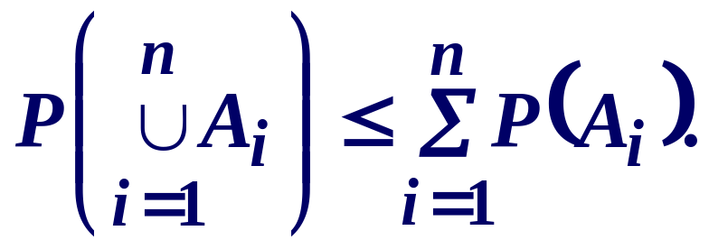
推论：概率具有次可加性

Slide 27
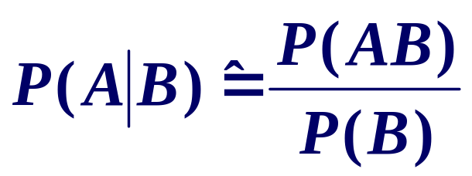


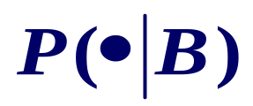
五、条件概率
定义：设(Ω,F, P)是概率空间，A, B∈F，
且P(B)>0
称为已知事件B发生的条件下，事件A 发生的条件概率.
定理：设(Ω, F, P)是概率空间,B∈F,且P(B)>0,则对 有 对应,集函数
满足三条公理:

Slide 28
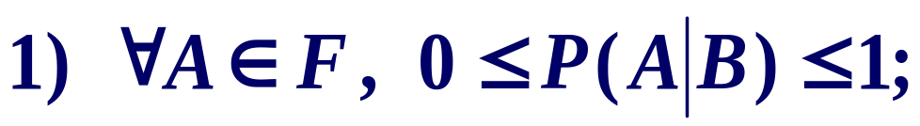
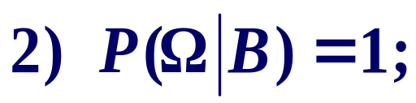
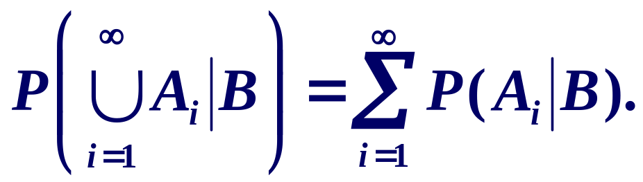
条件概率是概率.
定义 记P_{B}= P(·|B）,则P_{B} 是可测空间Ω,F)上的概率,称(Ω,F,P_{B})是条件概率空间.

Slide 29

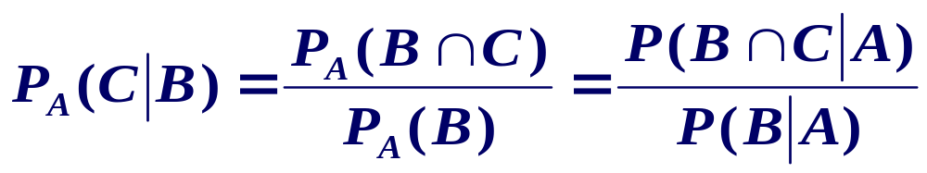

定理 设A是概率空间(Ω,F, P)上的正概率事件,B∈F, 且P_{A}(B)>0, 则对任意C∈F 有
证

Slide 30



Ex. 10 张签中有三张幸运签,3人依次各抽一张签,第一个人抽到幸运签,假若第二人也抽到,问第三人抽到幸运签的概率.
解 设 A_{i}={第i 人抽到幸运签}, i=1,2,3.
所求概率为

Slide 31


六、全概率公式与Bayes公式
定理 设 (Ω,F, P)是概率空间,若
1) A _{i}∈F, 且 P(A_{i})>0 ，(i=1,2, …);
2)
完备性
条件.
则对任意B∈F 有
1)

Slide 32


Slide 33

七、随机变量
定义 设(Ω,F, P)是概率空间, X(ω)是定义在Ω上的单值实函数, 若对于任意实数x∈R, 有
可测空间(Ω,F)上的可测函数.
称X(ω)是随机变量.

Slide 34


注
由随机变量定义及σ代数性质, 有

Slide 35



八、分布函数
定义 设X(ω)是定义在概率空间(Ω, F, P)上的随机变量, 令
称F(x) 为X 的分布函数.
性质
1) F(x)是单调不减函数；

Slide 36

3） F(x)是右连续函数, 即对

Slide 37
九、二维随机变量
定义 如果X和Y是定义在同一概率空间(Ω,F, P)上的两个随机变量,称(X,Y )为二维随机变量(向量).
如何准确理解“维”的含义?
如何理解“定义在同一概率空间” ?
思考:

Slide 38


1. 随机变量概念的理解.
X是概率空间(Ω,F, P)上的随机变量,有
1)
对于ω∈Ω，有唯一X(ω)与之对应,
随机变量X可理解为从样本空间Ω到实数集R_{X}的一个映射.
Ω
X
ω
x=X(ω)

Slide 39


2. 二维随机变量(X,Y)
1) 有唯一(X(ω),Y(ω))与之对应.

Slide 40



x=X(ω)
Ω
ω
y=Y(ω)
(X,Y)是概率空间(Ω,F, P)上的随机向量.

Slide 41




Ex.1 随机试验E:检查n个学生的健康情况，{i}表示抽检到第i名学生，记样本空间为
对于样本点 可定义
身高：
体重：
身高X与体重Y构成定义在(Ω, F)上的二维随机变量(X, Y).
EX.2 先抛一枚均匀硬币,再掷一颗均匀骰子试验的样本空间为

Slide 42

Ω=Ω₁×Ω₂={(ω₁,ω₂) , ω_{i} ∈ Ω_{i} i=1, 2}
对 (ω₁, i) ∈Ω, 其中ω₁= H, T；i =1,2, …,6.
定义二维随机变量
ω₁ =T， ω₂=i ；
(X(ω),Y(ω)) =
ω₁ =H， ω₂=i ；
由(X,Y)的联合分布可确定分量X, Y 各自的分布,反之不行.
注:

Slide 43

如“(X,Y)服从二维正态分布”与“X,Y是两个
正态分布随机变量”是完全不同的概念.
定义 设(X, Y) 是定义在(Ω,F, P)上的随机向量,对
称为(X, Y)的联合分布函数.

Slide 44



定理 若F(x, y)是联合分布函数,则有
1) F(x, y)分别对x 和y 单调不降；
2) F(x, y)对每个变元右连续；

Slide 45
注
1) 此定理的逆成立；
2) 可以推广到任意有限维的情形；
3) 分布函数与概率空间(Ω,F, P)的概率
一一对应.

Slide 46


十、条件分布
定义 设(X,Y)的联合分布函数为F(x, y)，记
若极限存在，称为在X=x 的条件下,随机变量Y的条件分布函数.

Slide 47




注
需满足对
离散型随机变量(X,Y), 在y=y_{k}条件下X的条件
分布函数为

Slide 48



称为条件分布律.
连续型(X, Y),有
为在X=x条件下, 随机变量Y 的条件密度函数.

Slide 49




Ex.3已知X～ ,给定X=x 的条件下,Y的条件分布为 ,求Y的分布及给定Y= y 的条件下X 的条件分布.
解 已知

Slide 50





Slide 51


十一、随机向量的独立性
定义 设(X, Y)是二维随机变量, 对
成立,称X与Y相互独立.

Slide 52


本质上是事件的独立,(X,Y)定义在(Ω,F, P)上,对 随机事件{X≤x}与{Y≤ y}相互独立.
注
对所有(x, y)∈R₂成立.
定义 (X₁, X₂ ,…, X_{n})是n 维随机变量,若对任意（x₁, x₂ ,…, x_{n}） 有

Slide 53

成立,称随机向量X₁, X₂ ,…, X_{n}相互独立.
定理 若随机变量X₁, X₂ ,…, X_{n}相互独立，则其中任意k(2≤k≤n)个随机变量
也相互独立.
定理 设有n₁+n₂+…+n_{k}维随机变量

Slide 54

若ψ_{i} 是n_{i} 元实变实值连续函数,令
有 1) Y₁,Y₂,…,Y_{k} 必为同一概率空间的随机变量;
相互独立,则Y₁,Y₂,…,Y_{k}也相互独立.

Slide 55


随机变量（X, Y）的联合概率密度函数是
证明X与Y都服从正态分布；(2) 判断X与Y是否相互独立？

